Slide 1

Как начать работать с микроконтроллером?

Slide 2
Цель занятия
Познакомиться с микроконтроллерами и запустить первую прошивку

Slide 3
Путь от компьютера к микроконтроллеру

Slide 4
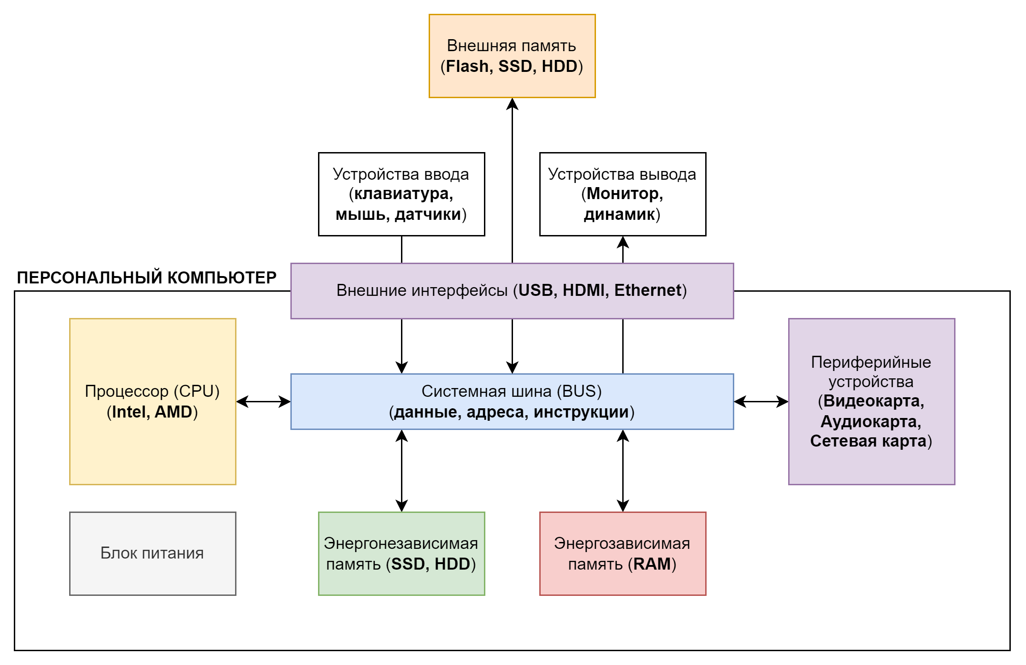
Что такое компьютер?

Slide 5
Процессор (микропроцессор)
Микропроцессор — это процессор, реализованный в виде одной интегральной схемы, на одном кристалле кремния. Сегодня практически все процессоры создаются именно так, поэтому термины «процессор» и «микропроцессор» часто используются как синонимы.
Процессор в Raspberry Pi — это микропроцессор. Но ему всё ещё нужны внешние компоненты: микросхемы памяти, контроллеры интерфейсов и т.д.

Slide 6
Микропроцессор vs микроконтроллер
Компонент | Микропроцессор | Микроконтроллер
Вычислительное ядро | встроенная | встроенная
Оперативная память (RAM) | внешняя | встроенная
Постоянная память (Flash) | внешняя | встроенная
Таймеры | внешняя | встроенная
АЦП/ЦАП | внешняя | встроенная
Интерфейсы (UART, SPI, I2C) | внешняя | встроенная

Slide 7
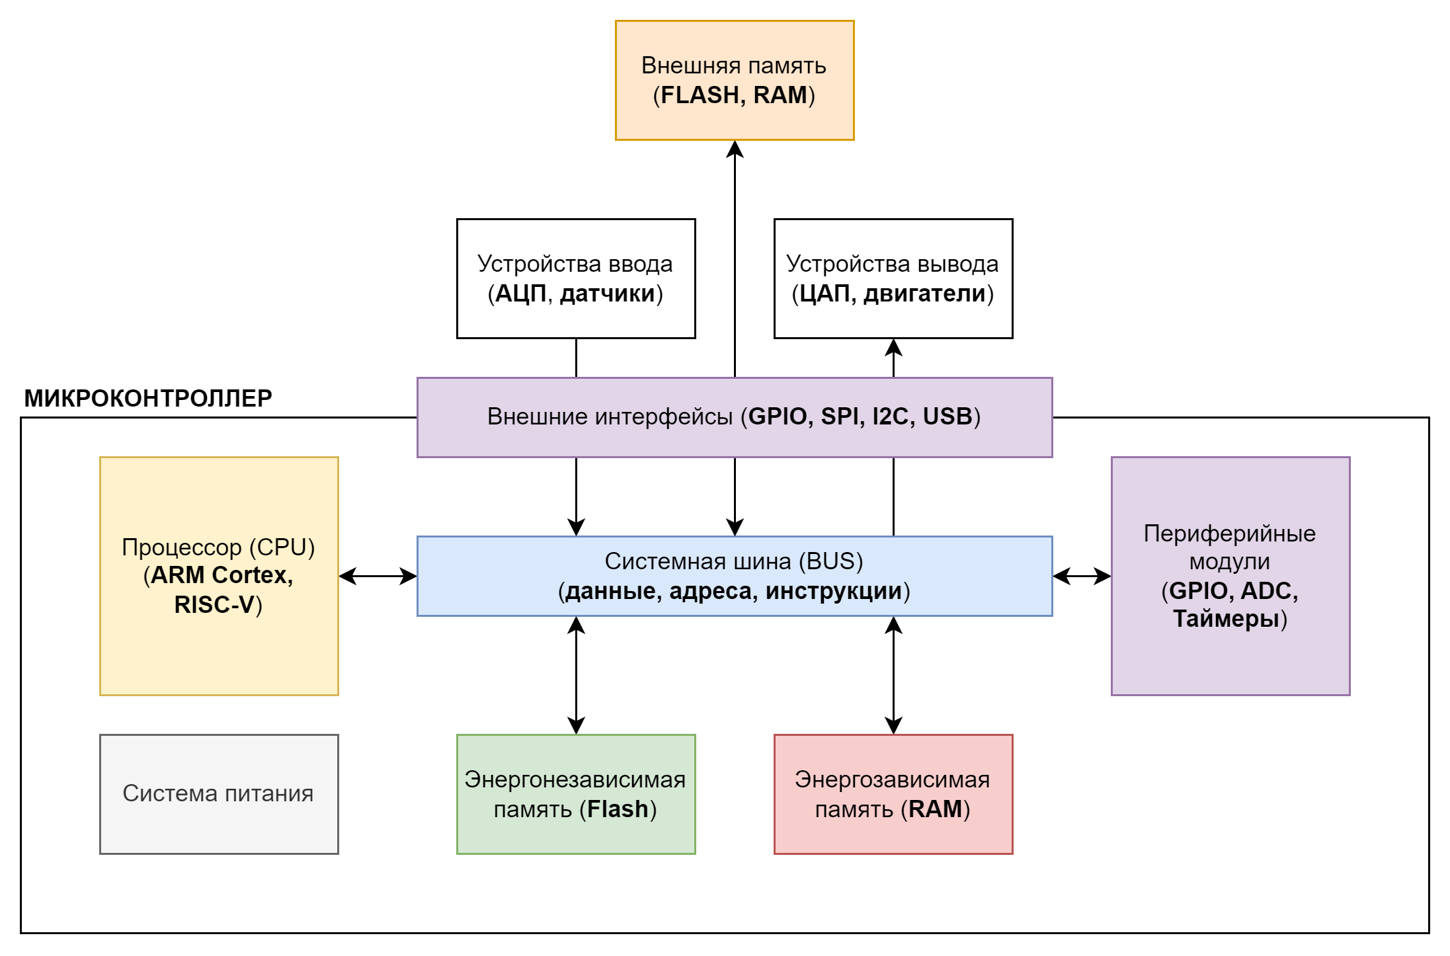
Микроконтроллер

Slide 8
Применение микроконтроллеров

Slide 9
Преимущества микроконтроллеров
Микроконтроллер объединяет в одном корпусе процессор, память, АЦП, таймеры и интерфейсы связи. Это делает его оптимальным решением для встраиваемых систем:
Какие измеряемые параметры мы можем привести в пример:
Предсказуемое время отклика
Полный контроль над оборудованием
Автономность
Низкая стоимость
Надёжность
Работа в сложных условиях

Slide 10
Устройство микроконтроллера

Slide 11
Микроконтроллер

Slide 12
Процессорное ядро
Процессорное ядро (или просто ядро, CPU core) — это вычислительная часть микроконтроллера. Оно выполняет машинные инструкции: выбирает команду из памяти, декодирует её, выполняет операции над данными и управляет потоком выполнения.

Slide 13
Память микроконтроллера

Slide 14
Периферия

Slide 15
ВПО (прошивка)

Slide 16
Структура прошивки

Slide 17
Сборка прошивки

Slide 18
Путь от исходного кода до прошивки

Slide 19
Кросс-компиляция

Slide 20
Toolchain

Slide 21
SDK — готовые программные компоненты

Slide 22
Зачем использовать SDK?

Slide 23
Что входит в SDK?

Slide 24
HAL

Slide 25
Как записать прошивку в микроконтроллер?

Slide 26
Программатор

Slide 27
Отладка

Slide 28
Работа с документацией

Slide 29
Datasheet

Slide 30
SDK documentation

Slide 31
Examples

